Slide 1
Музыкальные инструменты
Мастер-класс
Выполнила: Слинькова А. П.

Slide 2
Холода уже на пороге, но непогода нам не страшна, потому что хорошее настроение от мороза за окном не зависит!
Предлагаем сотворить музыкальные инструменты собственного изготовления и разгонять ими хандру и плохое настроение.

Slide 3
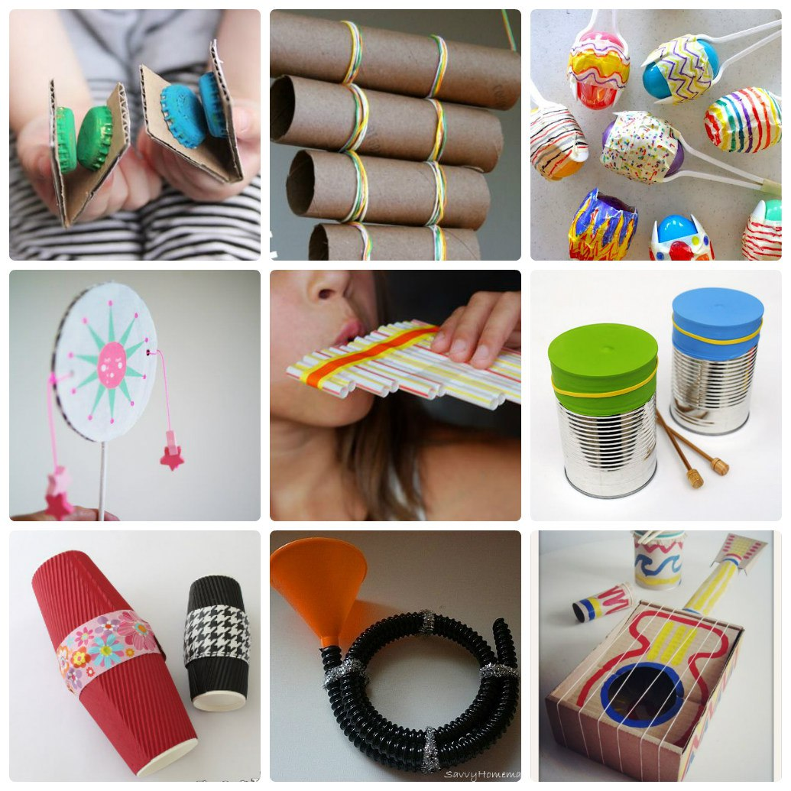

Slide 4
1. Кастаньеты. Берём два прямоугольных кусочка картона, приклеиваем по металлической пробке у каждого конца (вместо пробок можно использовать пуговицы), сгибаем наполовину так, чтобы крышки стучали друг о друга.
2. Ксилофон. Связываем ниточками между собой несколько втулок от бумажных полотенец. Втулки нужно обрезать так, чтобы они были разной длины. Подвешиваем инструмент и стучим по нему подходящей палочкой.
3. Маракасы. Насыпаем в яйца от Киндеров крупу, горох, фасоль, вставляем «погремушку» между двумя пластиковыми ложками и обматываем поверх скотчем.
4. Бубен. Необычный музыкальный инструмент получается из кружка картона, с привязанными к нему с двух сторон бусинами на верёвочках. Прикрепляем его к палочке. Крутим палочку туда-сюда, и бусинки стучат по картону.

Slide 5
5. Губная гармошка. Склеиваем скотчем коктейльные трубочки разной длины в одну «гармошку», дуем, свистим и поём :)
6. Барабаны. Понадобятся железные банки и воздушные шарики. Натягиваем шары на банку и крепим резинками. Теперь можно стучать в своё удовольствие.
7. Музыкальные погремушки. Два бумажных стакана склеиваем открытыми сторонами друг к другу, предварительно насыпав внутрь чего-нибудь гремяще-звенящего.
8. Труба. Кусочек шланга сворачиваем наподобие музыкальной трубы и увенчиваем его воронкой (можно купить в любом хозяйственном магазине, да и часто они есть и дома). Ту-ту- ту!
9. Гитара. Нужна картонная коробка с достаточно плотными стенками, на неё натягиваем резинки (которые «для денег»). Для правдоподобия с одной стороны вырезаем круглую дырочку и приделываем гриф.

Slide 6
Радостных и звонких Вам вечеров!

